Slide 1
计算机科学速成课
https://www.bilibili.com/video/BV1EW411u7th/?spm_id_from=333.337.search-card.all.click&vd_source=fb252f6c305362a2870fb7388465df99

Slide 2
文本文件
非文本文件（二进制文件）

Slide 3
计算机的存储在物理上是二进制的，所以文本文件与二进制文件的区别并不是物理上的，而是逻辑上的。这两者只是在编码层次上有差异。简单来说，文本文件是基于字符编码的文件，常见的编码有ASCII编码，UNICODE编码等等。二进制文件是基于值编码的文件，你可以根据具体应用，指定某个值是什么意思（这样一个过程，可以看作是自定义编码）。

Slide 4
字符集和字符编码
1、字符集：字符集只是一个规则集合的名字。
字符集 = 字库表（character repertoire）、编码字符集（coded character set）、字符编码（character encoding form）。
2、字库表：一个相当于所有可读或者可显示字符的数据库，字库表决定了整个字符集能够展现表示的所有字符的范围。
3、编码字符集：（简称字符集，如Unicode、ASCII）
编码字符集，用一个编码值code point来表示一个字符（即该字符在子库表中的位置），这个值称为字符对应于编码字符集（如：Unicode、ASCII）的序号。
4、字符编码：是编码字符集和实际存储数值之间的转换关系。字符根据字符编码方案转换为一个二进制数值存储在计算机中。
所以，字符编码是定义在字符集上的映射规则。（字符-------->计算机中的实际存储值）
字符集定义了字符集的标准。
字库表定义了字符集所能表示的所有字符。
编码字符集为字符集中的每个字符分配了一个唯一的编码值（码点）。
字符编码定义了如何将编码字符集中的码点转换为计算机中的实际存储值。

Slide 5
字符集和字符编码
字符集的名字：如 Unicode、ASCII、GBK 等。
字库表的名字：通常不单独命名，但可以理解为某个字符集所包含的具体字符集合。
编码字符集的名字：为字符集中的每个字符分配唯一编码值（码点）的标准，如 Unicode、ASCII、GBK 等。。

Slide 6
字符集和字符编码
字符集是一组符号的集合，每个符号都有一个唯一的编号（称为码点或代码值）。字符集定义了哪些字符存在以及它们的编号是什么。
字符编码是一种具体的实现方法，用来表示如何将字符集中的字符转换成计算机内部使用的二进制数据。它规定了码点如何映射为字节序列。

Slide 7
ASCII 美国信息交换标准代码
ASCII 码使用指定的7 位或8 位二进制数组合来表示128 或256 种可能的字符。标准ASCII 码也叫基础ASCII码，使用7 位二进制数（剩下的1位二进制为0）来表示所有的大写和小写字母，数字0 到9、标点符号，以及在美式英语中使用的特殊控制字符

Slide 8
中文编码
GB2312：信息交换用汉字编码字符集·基本集，简称 GB （国标）。1980年，最早的汉字编码，包括6763个汉字和682个其它符号。
GBK：汉字内码扩展规范，1995年， GB2312 的基础上添加部分字符，改名为GBK，共收录了21886个符号。
GB18030：信息技术 中文编码字符集，共收录七万多个汉字和字符， 它在 GBK 的基础上增加了中日韩语中的汉字 和 少数名族的文字及符，完全兼容 GB2312，基本兼容 GBK。

Slide 9
UTF-8 UTF-16 UTF-32
UTF-8: 变长字符编码，将码点编码为 1 至 4 个字节。
UTF-16: 变长字符编码，将码点编码为 2个或 4 个字节。
UTF-32: 定长字符编码。使用四个字节来表示存储码点，把码点转换为 32 位二进制，位数不够的左边充 0。
Notes:
https://zhuanlan.zhihu.com/p/546806312

Slide 10
Unicode 国际标准字符集
Unicode 是为了解决传统的字符编码方案的局限而产生的，它为每种语言中的每个字符设定了统一并且唯一的二进制编码，以满足跨语言、跨平台进行文本转换、处理的要求。
Unicode给字符编了码值，但在计算机上存储时，并不是直接采用这个码值，而是使用经过转换的数值才用于存储。大家经常接触的UTF-8，UTF-16等就是具体存贮Unicode编码时的转换方案。UTF(Unicode Transformation Format)
Notes:
https://zhuanlan.zhihu.com/p/546806312

Slide 11
1、字符：A
2、码点：U+0041
3、UTF-8 编码：0X41
4、UTF-16 编码：0X0041
5、UTF-32 编码：0X00000041

Slide 12
1、汉字：一
2、码点：U+4E00
3、UTF-8 编码：0XE4B880
4、UTF-16 编码：0X4E00
5、UTF-32 编码：0X00004E00
中文的基础字符集为Block CJK Unified Ideographs, 也就是 U+4E00..U+9FFF。对于这些字符，UTF-8每个需要3B, 而UTF-16每个需要2B。所以对于纯中文的文本，UTF-16要比UTF-8节约1/3的空间。普通的拉丁字母，UTF-8比UTF-16节约大约一半。而英文在互联网上占据统治地位，这也解释了为什么UTF-8是当下最受欢迎的编码。

Slide 13
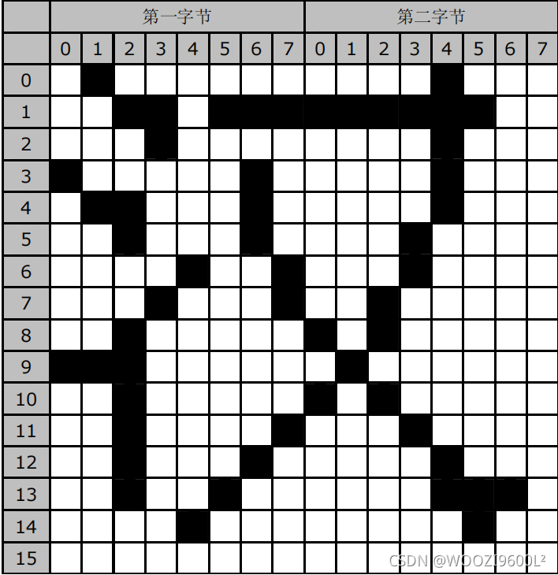
在汉字的点阵字库中，每个字节的每个位都代表一个汉字的一个点，每个汉字都是由一个矩形的点阵组成，0 代表没有，1 代表有点，将 0 和 1 分别用不同颜色画出，就形成了一个汉字，常用的点阵矩阵有 12*12, 14*14,16*16 三 种字库。

Slide 14
Markdown
轻量级标记语言

Slide 15
https://markdown.com.cn/basic-syntax/

